Slide 1
LONG COVID – 19 SYNDROME

Slide 2
The presentation and management of COVID-19 can be broken down in to 3 main phases;
Acute COVID-19: signs and symptoms of COVID-19 for up to 4 weeks.
Ongoing symptomatic COVID-19: signs and symptoms of COVID-19 from 4 to 12 weeks.
Post-COVID-19 syndrome: signs and symptoms that develop during or after an infection consistent with COVID-19, continue for more than 12 weeks and are not explained by an alternative diagnosis
“Long COVID” has been commonly used to describe signs and symptoms that continue or develop after acute COVID-19. It includes both ongoing symptomatic COVID-19 (from 4 to 12 weeks) and post-COVID-19 syndrome (12 weeks or more).

Slide 3
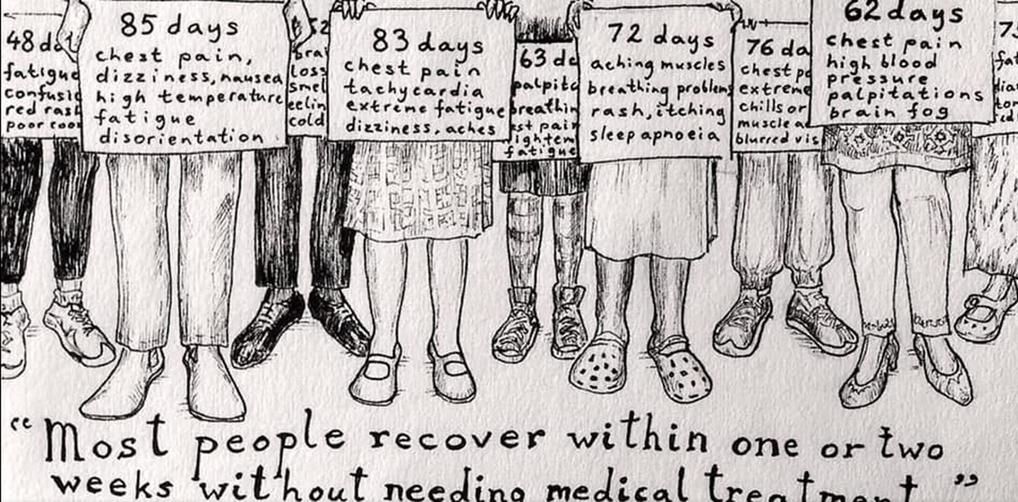

Slide 4
Ποια είναι η φυσική πορεία της νόσου;
Ποιό είναι το φάσμα της νόσου;
Ποια είναι τα συστήματα που επηρεάζονται;
Μπορεί να παραμείνουν σημαντικές, μόνιμες βλάβες ή και αναπηρία;
Η λήψη αντιϊκών ή άλλων θεραπευτικών παρεμβάσεων μπορεί να επηρεάσει την εκδήλωση και πορεία του;
Ο εμβολιασμός μπορεί να επηρεάσει την εκδήλωση και πορεία του;

Slide 5

39 F
COVID 19 November 2020
Acute: cough, SOB, Fever, Malaise
No Hospitalisation
Now: Fatigue, brain fog, anxiety, aches
Single mum. 3 kids
works 32 hours/week (support worker)
No significant clinical history

Slide 6
Aetiology: SARS CoV 2 infection
Pathology: Unknown
Symptoms: > 300 reported
Examination: Normal
Investigations: Normal
Diagnostic criteria: controversial
Prognosis: variable
Management: Rehabilitation

Slide 7
περίπου το 2% του πληθυσμού του Ηνωμένου Βασιλείου ανέφερε «long Covid» συμπτώματα, με τα πιο κοινά να είναι κόπωση, δύσπνοια, πόνος στους μύες ή στις αρθρώσεις.

Slide 8
3672 ασθενείς
56 χώρες
205 συμπτώματα
9 συμπτώματα περιπου ανά ασθενή
70% ασθενών με πάνω από 9 συμπτώματα
Καταβολή, γνωσιακές διαταραχές και
Αδιαθεσία στην προσπάθεια
Notes:
Patients diagnosed with COVID-19 between day 1 to day 5 of diagnosis are referred to National Respiratory facilities. There are special conditions such as, disabled, single parent with a child, healthcare professionals. Transfers are officially done through a specific chain of command.
For patients requiring hospital care, the fire chief is informed, who then dispatches the special EMS COVID 19 team. Patient referral via telephone is also made to Respiratory Hospital. For patients with mild symptoms, a team of designated and certified drivers is informed and transfer arranged for Respiratory institutions.
For patients who breach isolation protocols, a specific chain of command also exists where the Police Commissioner receives pertinent information and a special COVID19 unit is dispatched for pickup and transfer of patient to the respiratory facility.

Slide 9
Who gets Long Covid?
Somewhere between 2.5 - 15% of people still symptomatic >12/52
Factors that appear to be associated with a greater risk of suffering from “Long COVID” appear to be:
Increasing age
Excess weight/ obesity
Female gender
Asthma
Multiple symptoms at presentation
Children
15% in 12-16 yr olds
13% in 2-11yr olds

Slide 10



GREEN patients:
Asymptomatic, COVID PCR positive
Mild symptoms, no radiological change.
Give PIL and safety netting advice:
See GP if persistent (>6 weeks) or progressive symptoms of cough, breathlessness, chest pain, or haemoptysis, or development of new respiratory symptoms.
Primary care virtual clinic 6/52 (mental health, rehab, fatigue, nutrition, respiratory symptoms).
If PE needs 3/12 FU chest clinic.
ORANGE patients
mild/moderate COVID pneumonitis):
Radiological evidence of COVID infection.
AND absence of severe features.
Give PIL and safety netting advice.
Primary care virtual clinic 6/52.
CXR 3/12 from discharge (requested on discharge by hospital team).
Referral into Secondary Care Chest Clinic if persistent radiological change/symptoms/concern.
If CXR normalised/significant improvement discharge back to GP.
If PE needs 3/1
RED patients (severe COVID pneumonitis):
Critical Care admission.
Required CPAP/NIV
Required ≥ 35% oxygen (6L/min).
Discharged with new oxygen prescription.
Probable/definite COVID ILD on CT.
Other clinical concern (referring consultant’s discretion).
Give PIL and safety netting advice.
Referral to respiratory medicine.
6/52 telephone FU from chest clinic
3/12 clinical review in chest clinic with CXR. ).

Slide 11
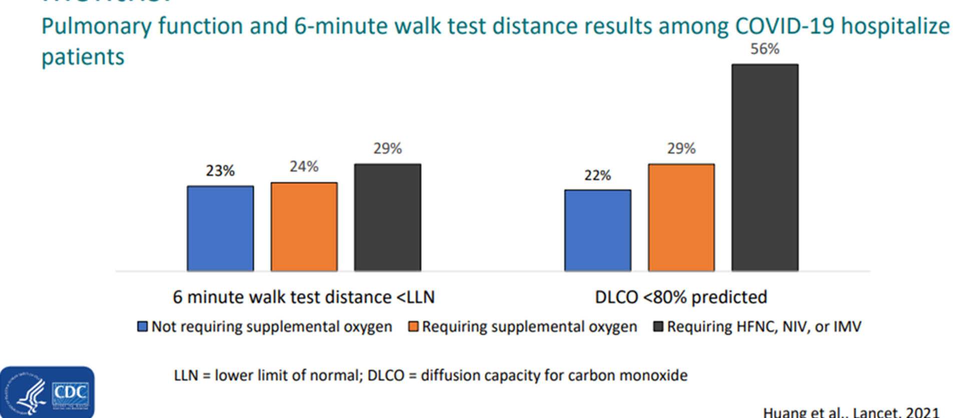
ENAΣ ΣΤΟΥΣ ΠΕΝΤΕ ΑΣΘΕΝΕΙΣ ΠΟΥ ΔΕΝ ΧΡΕΙΑΣΤΗΚΕ ΟΞΥΓΟΝΟΘΕΡΑΠΕΙΑ ΚΑΤΑ ΤΗ ΝΟΣΗΛΕΙΑ ΕΧΕΙ ΕΠΗΡΕΑΣΜΕΝΗ ΠΝΕΥΜΟΝΙΚΗ ΛΕΙΤΟΥΡΓΙΑ 6 ΜΗΝΕΣ ΜΕΤΑ

Slide 12
Οι ασθενείς που έχουν αναρρώσει από οξεία νόσηση χρειάζονται επανέλεγχο τουλάχιστον τρεις μήνες και να μένουν σε διαρκή επαφή με τον ειδικό ιατρό, όπως οι συνάδελφοι που επανδρώνουν τα ειδικά Ιατρεία Post Covid που λειτουργούν σε όλα τα μεγάλα νοσοκομεία της χώρας. Οπωσδήποτε πρέπει να υποβληθούν σε λειτουργικό έλεγχο της αναπνοής αφού η Covid-19 κυρίως προσβάλλει το αναπνευστικό σύστημα

Slide 13
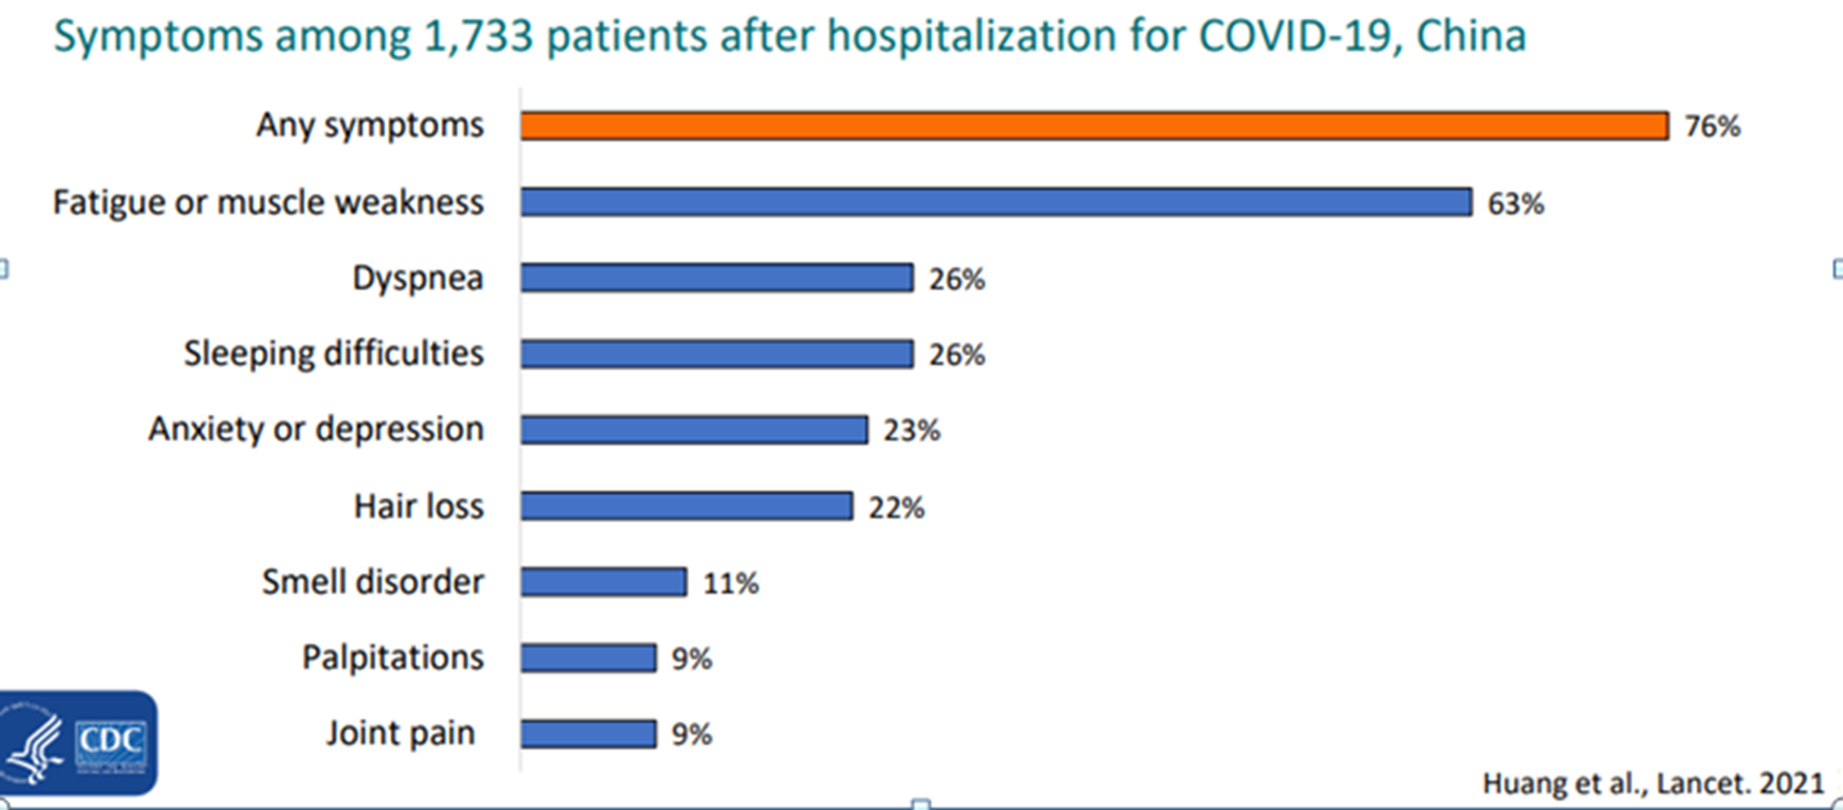
3/4 ΤΩΝ ΝΟΣΗΛΕΥΟΜΕΝΩΝ ΑΣΘΕΝΩΝ ΕΜΦΑΝΙΖΟΥΝ ΤΟΥΛΑΧΙΣΤΟΝ ΕΝΑ ΕΜΜΕΝΟΝ ΣΥΜΠΤΩΜΑ 6 ΜΗΝΕΣ ΜΕΤΑ ΤΗΝ ΟΞΕΙΑ ΦΑΣΗ ΤΗΣ ΝΟΣΟΥ

Slide 14
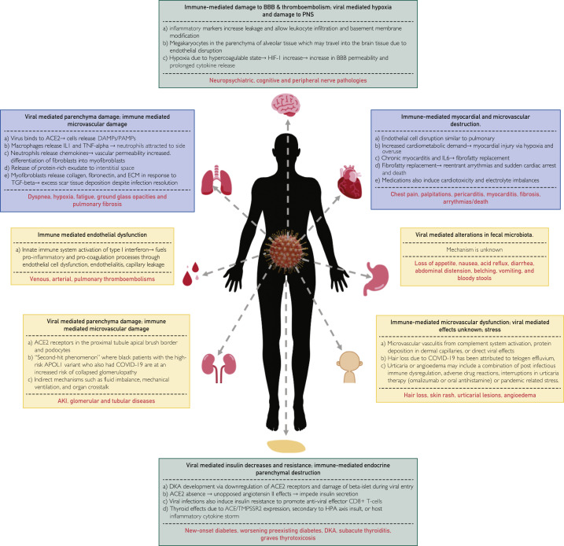

Slide 15
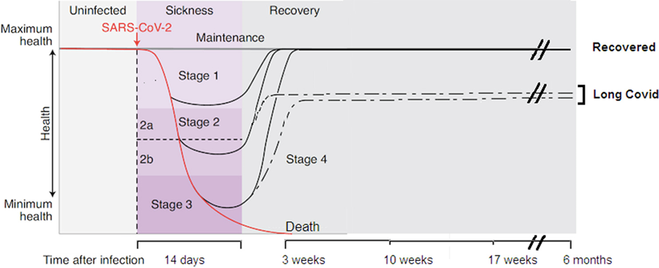

Slide 16
Τουλάχιστον τρεις μελέτες που συνέκριναν μακροχρόνια συμπτώματα Covid-19 πριν και μετά τον εμβολιασμό, υποδηλώνουν ότι ο αριθμός των ατόμων που ανέφεραν βελτίωση των μακροχρόνιων συμπτωμάτων της Covid-19 μετά τον εμβολιασμό, ήταν υψηλότερος από εκείνους που ανέφεραν επιδείνωση.

Slide 17
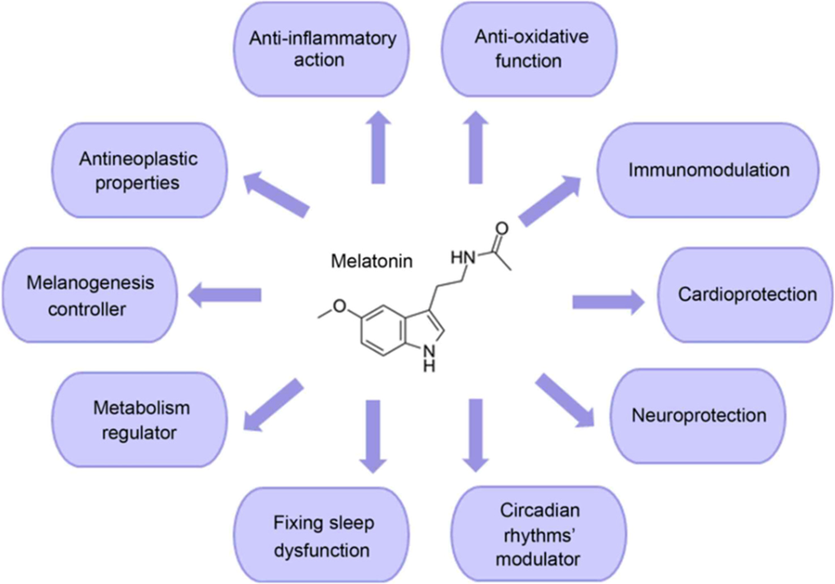

Slide 18
Η ενσυναίσθηση προς τους ασθενείς που βιώνουν συμπτώματα long covid είναι επιβεβλημένη.
H συνεργασία με τους συλλόγους ασθενών μπορεί να βοηθήσει στο να παραχθεί επιστημονική γνώση και να γίνουν αντιληπτά τα κλινικά προβλήματα και να προταθούν λύσεις.
Το long covid αποτελεί καινούργια οντότητα και απαιτεί ολιστική προσέγγιση και διεπιστημονική συνεργασία.
Απαιτείται εκπαίδευση του ιατρικού και παραϊατρικού προσωπικού και δημιουργία ομάδων με εύρυθμη λειτουργία.

Slide 19
Καινούργια ή εμμένοντα συμπτώματα μπορεί να παρουσιαστούν σε ασθενείς που νόσησαν από covid-19, ανεξαρτήτως της βαρύτητας της νόσησης στην οξεία φάση.
Επιπρόσθετα των συμπτωμάτων από το αναπνευστικό, οι ασθενείς μπορεί να εμφανίσουν κόπωση, διαταραχές στον ύπνο, άγχος, κατάθλιψη, νευρολογικές διαταραχές.
Η συστηματική καταγραφή των συμπτωμάτων και η έρευνα μπορεί να βελτιώσει τη διαχείριση αυτών των ασθενών.
Υπάρχουν αρκετά τα οποία δεν γνωρίζουμε!

Slide 21
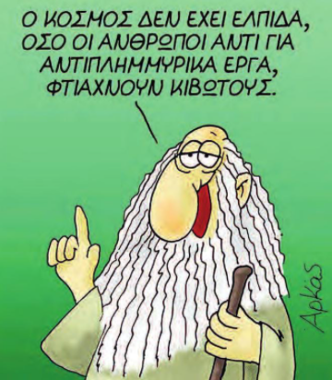

Slide 22
Ευχαριστώ πολύ

